Slide 1
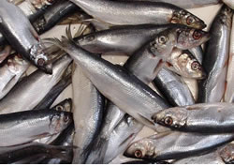
З)олотоніський технікум ветеринарної медицини БНАУ
Мікрофлора риби

Slide 2
Умовні позначення
– Хвороби , які не передаються людині
– Хвороби, які передаються людині

Slide 3
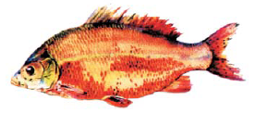
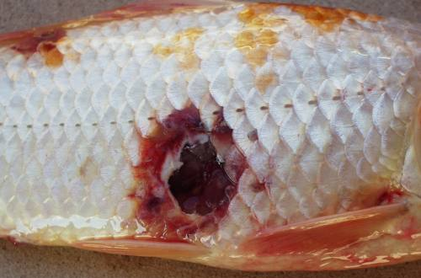
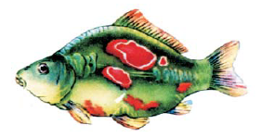
Фурункульоз
Аеромоноз (гострий перебіг)
Аеромоноз (хронічний перебіг)

Slide 4
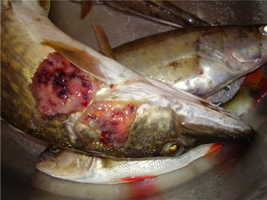

Щука, хвора чумою

Slide 5

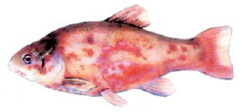
Виразкова хвороба судака
збудник:
B. piseicidum
Геморагічна септицемія

Slide 6
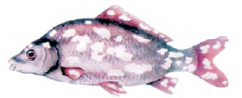
Віспа коропів

Slide 7

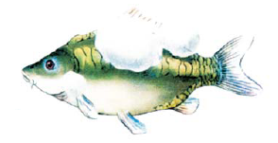
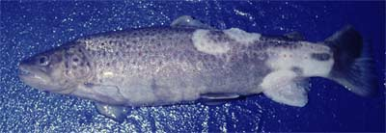
Сапролегніоз
"водний плісневий гриб"

Slide 8
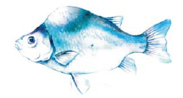
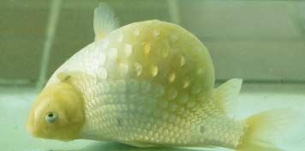
Карась, хворий міксоспоридіозом
Мікроспоридіоз
"неонова хвороба"

Slide 9
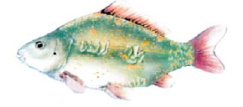
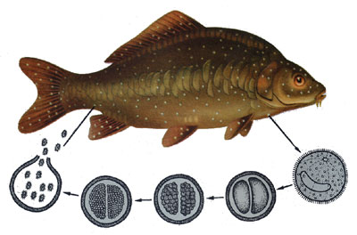
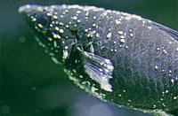
Іхтіофтиріоз
Збудник : інфузорія
Ichthyophtirius miltifilus

Slide 10
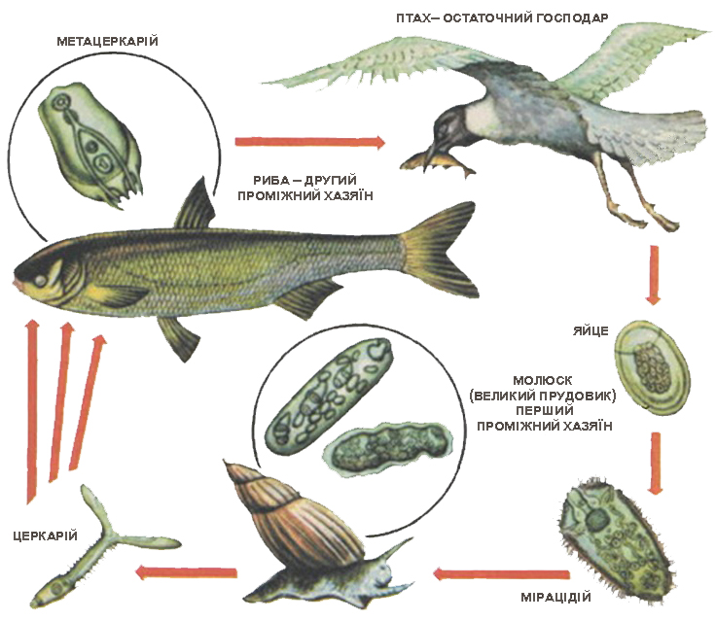
Розвиток диплостом

Slide 11

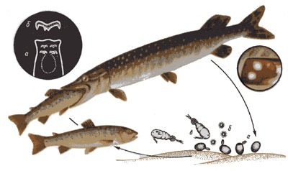
Тріенофороз
Trienophorus nodulosus

Slide 12
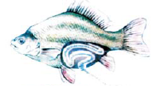
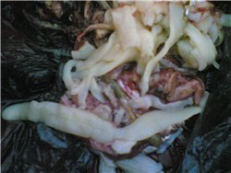
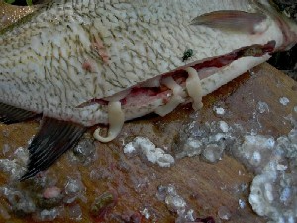
Лігульоз
Ligula siplicisima,
L. intenstinalis

Slide 13
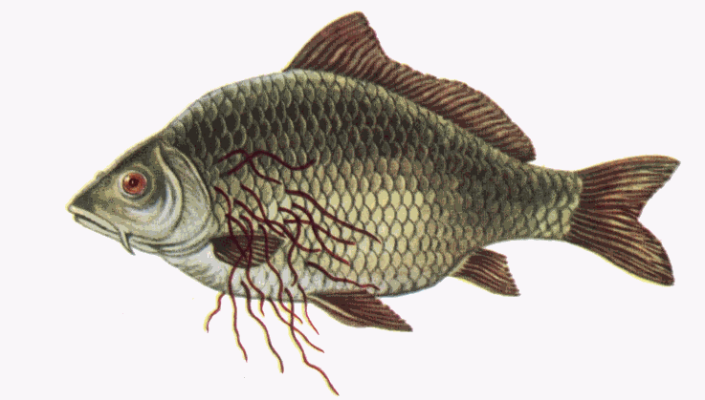
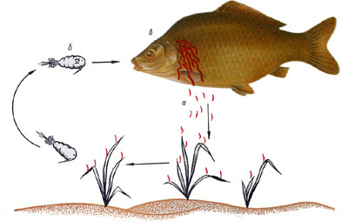
Philometra rischta,
Ph. haemorhagica
Філометроідоз

Slide 14
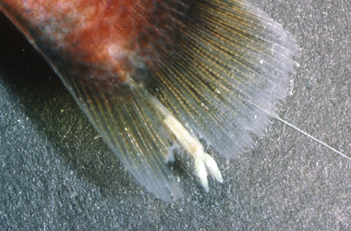
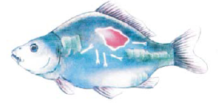

Лерніоз

Slide 15
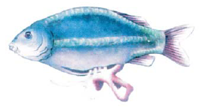
Ботріцефальоз

Slide 16
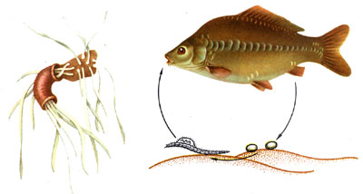
Кавіоз

Slide 17
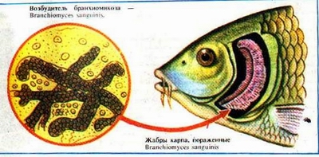
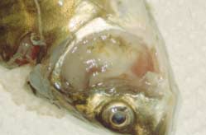
Збудники:гриби Branchiomyces sanquinis, B. demigrans
Бранхіомікоз зябр у коропа

Slide 18
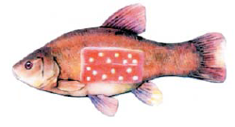
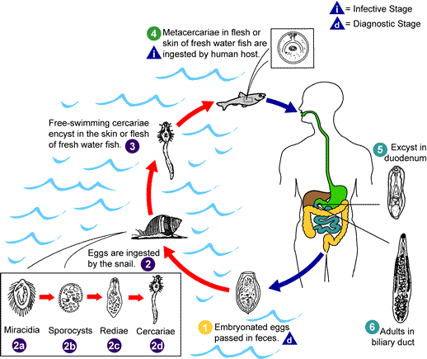

Опісторхоз
Opistorchis felineus

Slide 19
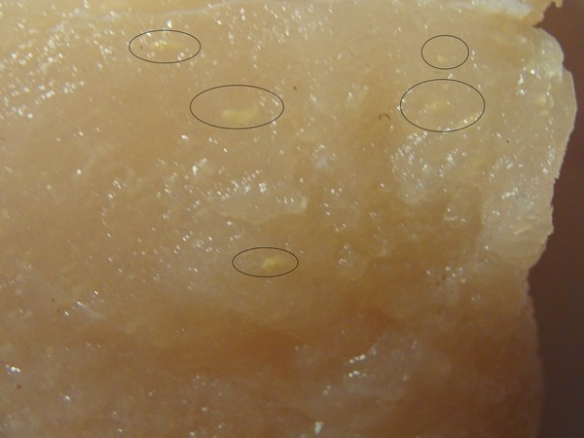
Личинки лентеца широкого в м’ясі щуки

Slide 20
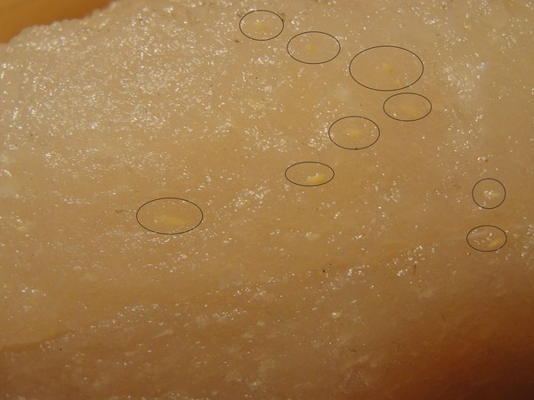

Slide 21
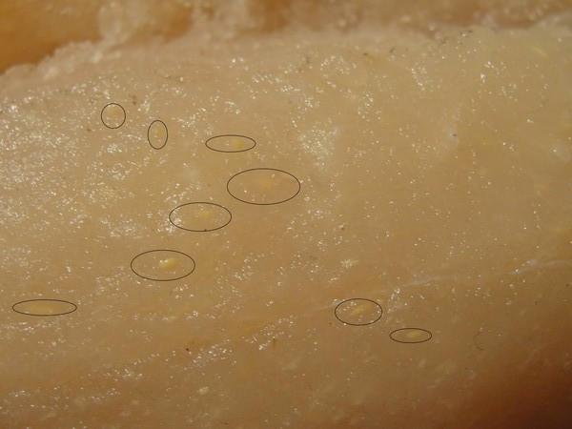

Slide 22
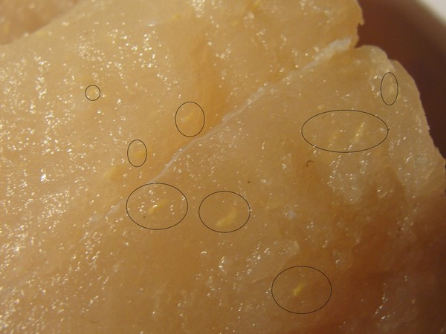

Slide 24
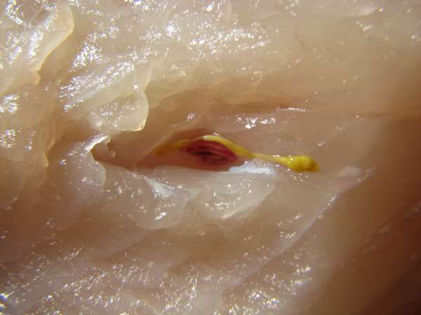
Анізакідоз

Slide 25
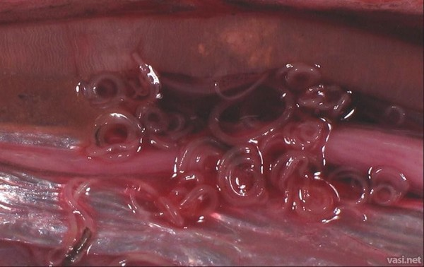
Анізакіди

